Slide 1
Слободо-Туринское сельское поселение
ИСПОЛНЕНИЕ БЮДЖЕТА СЛОБОДО-ТУРИНСКОГО СЕЛЬСКОГО ПОСЕЛЕНИЯ ЗА 2020 ГОД
К решению Думы Слободо-Туринского сельского поселения № 217 от 27 мая 2021 года "Об исполнении бюджета Слободо-Туринского сельского поселения за отчетный финансовый 2020 год
Туринская Слобода, 2020 год

Slide 2
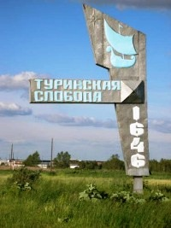
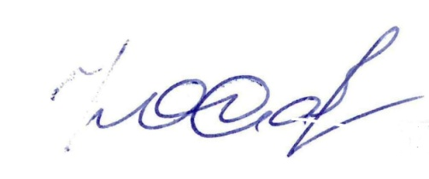
Уважаемые жители
Слободо-Туринского сельского поселения!
Администрация Слободо-Туринского сельского поселения представляет Вам «Бюджет для граждан», созданный для обеспечения прозрачности и открытости бюджетного процесса.
Наверняка многих волнует вопрос, на какие цели расходуются средства местного бюджета?
Каждый вправе в максимально удобной и доступной форме получать информацию о направлениях бюджетной политики, проводимой на территории Слободо-Туринского сельского поселения, чтобы иметь возможность самостоятельно делать выводы об эффективности расходования средств.
С уважением,
Глава Слободо-Туринского сельского поселения
Ю.В.Сабуров

Slide 3
ОСНОВНЫЕ ЗАДАЧИ И ПРИОРИТЕТНЫЕ НАПРАВЛЕНИЯ БЮДЖЕТНОЙ ПОЛИТИКИ СЛОБОДО-ТУРИНСКОГО СЕЛЬСКОГО ПОСЕЛЕНИЯ НА 2020 ГОД И ПЛАНОВЫЙ ПЕРИОД 2021 И 2022 ГОДОВ
Целью основных направлений бюджетной политики является определение условий, используемых при составлении проекта бюджета Слободо-Туринского сельского поселения на 2020 год и плановый период 2021 и 2022 годов, основных подходов к его формированию, а также обеспечение прозрачности и открытости бюджетного планирования.
Бюджетная политика направлена на повышение эффективности и результативности управления бюджетными средствами при достижении приоритетных целей социально-экономического развития Слободо-Туринского сельского поселения.
При формировании и реализации бюджетной политики необходимо исходить из решения следующих основных задач:
Обеспечение устойчивости и сбалансированности местного бюджета, формирование оптимальной структуры расходов бюджета, ориентированной на социально - экономическую стабильность.
Стратегической мерой, способствующей проведению эффективной бюджетной политики, является расширение горизонтов бюджетного планирования.
Повышение эффективности бюджетных расходов, формирование бюджетных параметров исходя из четкого определения приоритетов и необходимости безусловного исполнения действующих расходных обязательств, в том числе с учетом их оптимизации и эффективности исполнения.
Необходимо осуществлять взвешенный подход к принятию новых расходных обязательств. Принятие новых расходных обязательств следует производить только при условии оценки их эффективности, соответствия их приоритетным направлениям социально-экономического развития района и при условии наличия ресурсов для их гарантированного исполнения.
При исполнении местного бюджета необходимо обеспечить получение реальной экономии бюджетных средств за счет их рационального использования, сокращения неэффективных бюджетных расходов.

Slide 4
Осуществление мероприятий, направленных на повышение эффективности социально-экономической политики муниципального образования.
Направления и мероприятия социально-экономической политики, реализуемые в рамках муниципальной программы, должны иметь надежное финансовое обеспечение. Должны быть определены объемы финансовых ресурсов, необходимые для достижения конкретных целей и определенных результатов.
Повышение эффективности оказания муниципальных услуг за счет повышения доступности и качества предоставления услуг.
Внедрение системы муниципального финансового контроля, внутреннего финансового контроля.
Внедрение системы муниципального финансового контроля, контроля в сфере закупок, а также внутреннего финансового контроля будет способствовать сокращению и предотвращению нарушений бюджетного законодательства и законодательства о контрактной системе закупок, повышению эффективности бюджетных расходов.
Повышение открытости бюджетных данных, содействие развитию финансового образования и повышение уровня финансовой грамотности населения сельского поселения. Целями реализации данного направления являются соблюдение принципа прозрачности (открытости), установленного Бюджетным кодексом Российской Федерации, а также построение эффективной системы общественного контроля в сфере муниципального управления финансами. Продолжение публикаций «Бюджета для граждан» к решениям Думы о бюджете и об исполнении бюджета, а также сведений об исполнении бюджета.
Повышение уровня информационной прозрачности деятельности органов местного самоуправления муниципального образования, принимающих участие в подготовке проекта бюджета, исполнении местного бюджета и составлении бюджетной отчетности, способствует повышению качества их работы и системы управления общественными финансами в целом. Повышение финансовой прозрачности органов местного самоуправления необходимо осуществлять комплексно на всех стадиях бюджетного процесса, что послужит инструментом для принятия муниципальных управленческих решений и позволит реализовать качественные изменения всей системы управления муниципальными финансами.

Slide 5
ЧТО ТАКОЕ «БЮДЖЕТ ДЛЯ ГРАЖДАН»?
Бюджет для граждан – документ, содержащий основные положения решения Думы Слободо-Туринского сельского поселения о бюджете в виде открытой и понятной гражданам информации

Slide 6
ЧТО ТАКОЕ БЮДЖЕТ?
Поступающие в бюджет денежные средства (налоги юридических и физических лиц, штрафы, административные платежи и сборы, финансовая помощь)
Выплачиваемые из бюджета денежные средства (культура, благоустройство, жилищно-коммунальное хозяйство и др.)
Доходы бюджета
Расходы бюджета
БЮДЖЕТ
Форма образования и расходования денежных средств, предназначенных для финансового обеспечения задач и функций государства и местного самоуправления
Дефицит
Превышение расходов бюджета над его расходами
Профицит
Превышение доходов бюджета над его расходами
Сбалансированность бюджета по доходам и расходам – основополагающее требование, предъявляемое в органам, составляющим, утверждающим и исполняющим бюджет

Slide 7
ОПИСАНИЕ АДМИНИСТРАТИВНОГО-ТЕРРИТОРИАЛЬНОГО ДЕЛЕНИЯ МУНИЦИПАЛЬНОГО ОБРАЗОВАНИЯ
Слободо-Туринское сельское поселение образовано с 01.01.2006 г.
Устав Слободо-Туринского сельского поселения принят решением Думы Слободо-Туринского сельского поселения от 22 декабря 2005 года № 4, зарегистрирован Главным управлением Министерства юстиции по Свердловской области РФ по Уральскому федеральному округу 26 декабря 2005 года.
С октября 2005 года образовался представительный орган местного самоуправления – Дума Слободо-Туринского сельского поселения.
Территорию Слободо-Туринского сельского поселения составляют исторически сложившиеся земли населенных пунктов, прилегающие к ним земли общего пользования, территории традиционного природопользования, реакционные земли для развития поселения.

Slide 8
ОСНОВНЫЕ ПОКАЗАТЕЛИ СОЦИАЛЬНО-ЭКОНОМИЧЕСКОГО РАЗВИТИЯ СЛОБОДО-ТУРИНСКОГО СЕЛЬСКОГО ПОСЕЛЕНИЯ
Наименование показателя | Единица измерения | 2020 год
Оборот организации (по полному кругу) | млн. руб. | 1166,30
Объем инвестиций в основной капитал за счет всех источников финансирования | млн. руб. | 94,4
Оплата труда | млн. руб. | 559,50
Среднедушевые доходы населения (в месяц) | Руб./чел. | 14000,00
Оборот розничной торговли | млн.руб. | 680,1
Оборот общественного питания | млн.руб. | 11,5
Численность постоянного населения МО (на начало года) | человек | 7010
Численность постоянного населения в трудоспособном возрасте | человек | 3562

Slide 9
ДОХОДЫ И РАСХОДЫ
СЛОБОДО-ТУРИНСКОГО СЕЛЬСКОГО ПОСЕЛЕНИЯ , тыс. руб.
Наименование показателя | 2020 год
ДОХОДЫ всего, в том числе: | 146841,1
Налоговые и неналоговые доходы | 23359,8
Безвозмездные поступления | 123481,3
РАСХОДЫ всего, в том числе: | 145061,2
Общегосударственные вопросы | 17563,4
Национальная оборона | 537,6
Национальная безопасность | 250,8
Национальная экономика | 18566,8
Жилищно-коммунальное хозяйство | 73365,2
Охрана окружающей среды | 503,3
Культура и кинематография | 33747,4
Социальная политика | 31,0
Физическая культура и спорт | 343,1
Средства массовой информации | 152,5
Обслуживание государственного муниципального долга | 0,1
Условно утвержденные расходы | 0
Дефицит (-), профицит (+) | 1 779,9

Slide 10
ДОХОДЫ БЮДЖЕТА СЛОБОДО-ТУРИНСКОГО СЕЛЬСКОГО ПОСЕЛЕНИЯ
Налоговые доходы
Налог на доходы физических лиц;
Неналоговые доходы
Доходы от использования имущества, находящегося в государственной и муниципальной собственности;
Безвозмездные поступления
Поступления от других бюджетов (межбюджетные трансферты), организаций, граждан (кроме налоговых и неналоговых доходов)
Акцизы;
Налог, взимаемый в связи с применением упрощенной системы налогообложения;
Единый сельскохозяйственный налог;
Налог на имущество физических лиц;
Земельный налог .
Доходы от продажи материальных и нематериальных активов;
Штрафы, санкции, возмещение ущерба

Slide 11
Доход бюджета в 2020 году

Slide 12
ОСНОВНЫЕ ДОХОДНЫЕ ИСТОЧНИКИ БЮДЖЕТА
Наименование | Исполнено, всего тыс. руб.
 | 2020 год
1) Налоговые и неналоговые доходы в т.ч.: | 23 359,8
Налог на доход физ. лиц | 2633,2
Акцизы по подакцизным товарам | 9788,9
Налог, взимаемый в связи с упрощенной системой налогообложения | 2393,1
Единый сельскохозяйственный налог | 30,9
Налог на имущество физ.лиц | 1892,8
Земельный налог | 5478,4
Доход от использования имущества, находящегося в муниципальной собственности | 813,0
Доходы от продажи материальных и нематериальных активов | 329,5
Штрафы, санкции, возмещение ущерба | -
Мин. налог, зачисляемый в бюджеты субъектов РФ | -
2) Безвозмездные поступления | 123481,3
Всего доходов: | 146841,1

Slide 13
НАЦИОНАЛЬНАЯ ОБОРОНА
Непрограммные направления деятельности – 537,6 тыс. руб.
Осуществление первичного воинского учета на территориях, где отсутствуют военные комиссариаты – 537,6 тыс. руб.

Slide 14
НАЦИОНАЛЬНАЯ БЕЗОПАСНОСТЬ И ПРАВООХРАНИТЕЛЬНАЯ ДЕЯТЕЛЬСНОСТЬ
Подпрограмма «Обеспечение безопасности жизнедеятельности населения на территории Слободо-Туринского сельского поселения – 250,8 тыс. руб.
Установка и обслуживание водозаборных колодцев, устройство и обустройство пожарных водоемов, противопожарная пропаганда, опахивание населенных пунктов– 250,8 тыс. руб.

Slide 15
НАЦИОНАЛЬНАЯ ЭКОНОМИКА
Подпрограмма «Обеспечение общественной безопасности населения на территории Слободо-Туринского сельского поселения –
133,0 тыс. руб.
Подпрограмма «Развитие транспорта и дорожного хозяйства Слободо-Туринского сельского поселения–
13683,6 тыс. руб.
Подпрограмма «Развитие градостроительной деятельности –
4 750,2 тыс. руб.
Организация паромной переправы–
971,0 тыс. руб.
Содержание автодорог общ. пользования местного значения –
3524,7 тыс. руб.
Мероприятия в области водохозяйственных отношений –
133,0 тыс. руб.
Капитальный и текущий ремонт автодорог общ. пользования –
9187.9 тыс. руб.
Строительство дороги в щебеночном исполнении –
конкурс не состоялся по причине отсутствия заявок

Slide 16
ЖИЛИЩНО-КОММУНАЛЬНОЕ ХОЗЯЙСТВО
Подпрограмма «Жилищное хозяйство» –
1217,9тыс. руб.
Возмещение расходов управляющей компании на дез. средства – 12,6 тыс.руб.
Мероприятия по кап. ремонту общего имущества муницип. жилищного фонда – 380,0 тыс. руб.
Подпрограмма «Развитие и модернизация коммунальной инфраструктуры Слободо-Туринского сельского поселения» –
54 655,5тыс. руб.
Модернизация систем наружного освещения – 2034,2 тыс. руб
Строительство очистных сооружений – 37614,1 тыс. руб.
Строительство газопровода – 9953,9 тыс. руб.
Осуществление своевременных расчетов по обязательствам МО за ТЭР – 4866,8 тыс. руб.
Подпрограмма «Благоустройство населенных пунктов Слободо-Туринского сельского поселения – 17 491,7,0 тыс. руб.
Благоустройство населенных пунктов –
3222,9 тыс. руб.
Организация уличного освещения – 2747,0 тыс. руб.
Приобретение вакуумной машины – 1963,7 тыс. руб.
Модернизации и повышение эффективности коммунальных систем – 186,5 тыс. руб.
Мероприятия по сносу ветхого жилья – 499,8 тыс. руб.
Накопление, сбор , транспортировка ТБО – 7148,3 тыс. руб., строительство контейнерных площадок – 2409,8
Обязательные платежи на проведение капитального ремонта – 325,5 тыс. руб.

Slide 17
ОБРАЗОВАНИЕ
Подпрограмма «Молодежная политика» - 0,0 тыс. руб.
В связи с короновирусной инфекцией трудовой детский лагерь не был организаван

Slide 18
СОЦИАЛЬНАЯ ПОЛИТИКА
Подпрограмма
«Осуществление мероприятий социальной политики Слободо-Туринского сельского поселения» – 31,0 тыс. руб.
Выплата ежегодного вознаграждения почетным гражданам Слободо-Туринского сельского поселения –
3,0 тыс. руб.
Поддержка социально ориентированных некоммерческих организаций –
28,0 тыс. руб.

Slide 19
Культура и кинематография
Подпрограмма
«Развитие культуры и библиотечной деятельности в Слободо-Туринском сельском поселении» – 33 747,4 тыс. руб.
Субсидии на обеспечение муниципального задания в сфере деятельности культуры–
26 680,0 тыс. руб., приобретение средств и устройств для дезинфекции – 227,4 тыс. руб.
Текущий ремонт Храмцовского ДК – 1415,0 тыс. руб.
Субсидии на обеспечение муниципального задания в сфере библиотечной деятельности –
5 375,0 тыс. руб.

Slide 20
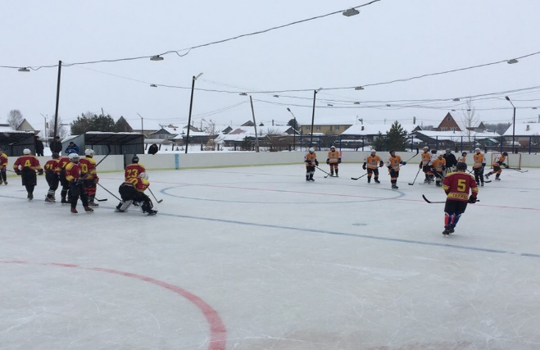
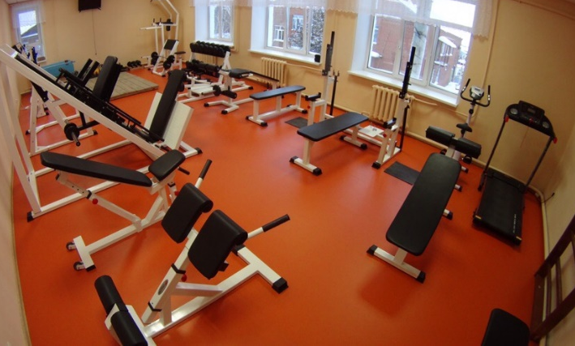
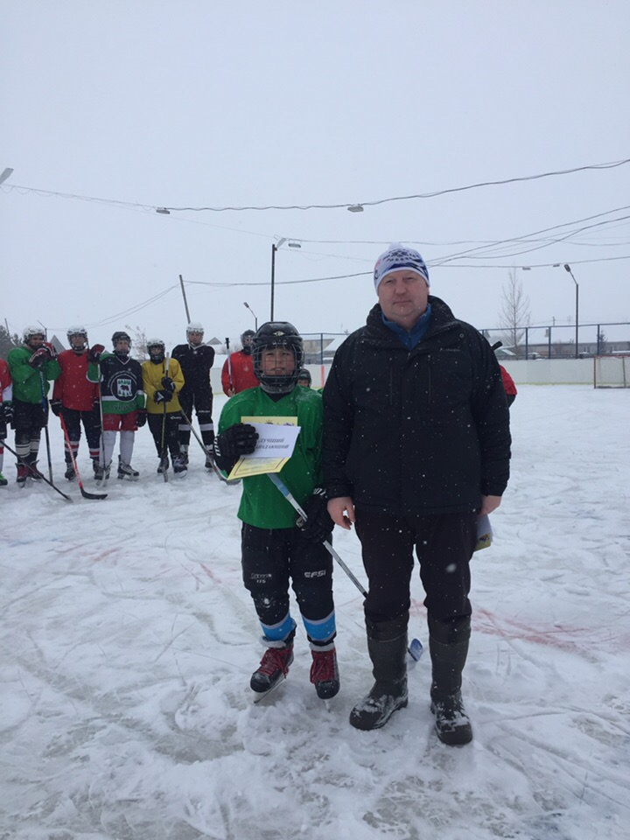
ФИЗИЧЕСКАЯ КУЛЬТУРА И СПОРТ
Подпрограмма
«Развитие физической культуры и спорта в
Слободо-Туринском сельском поселении –
343,1 тыс.руб.

Slide 21
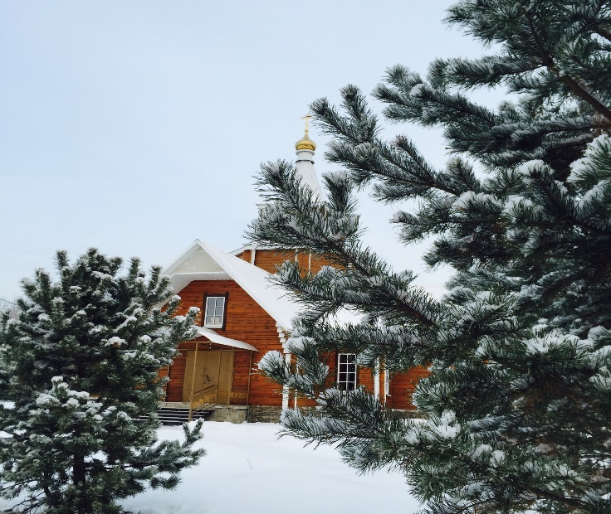
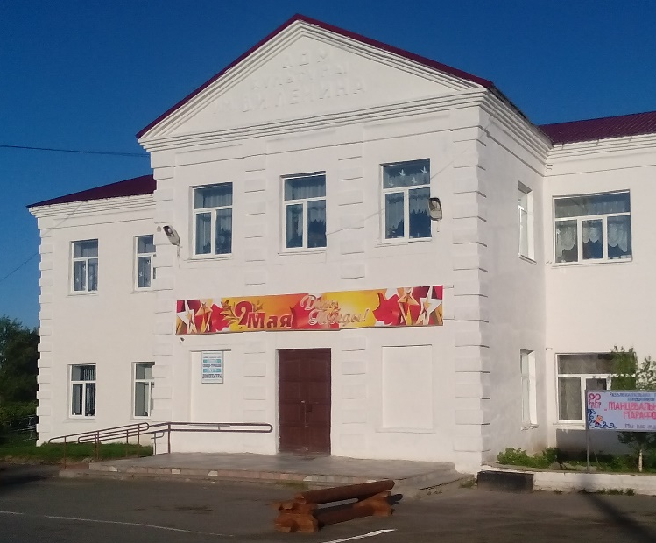
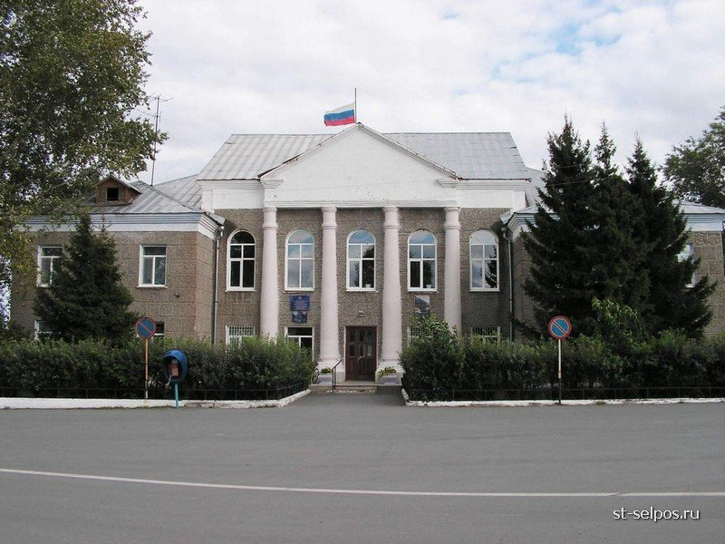
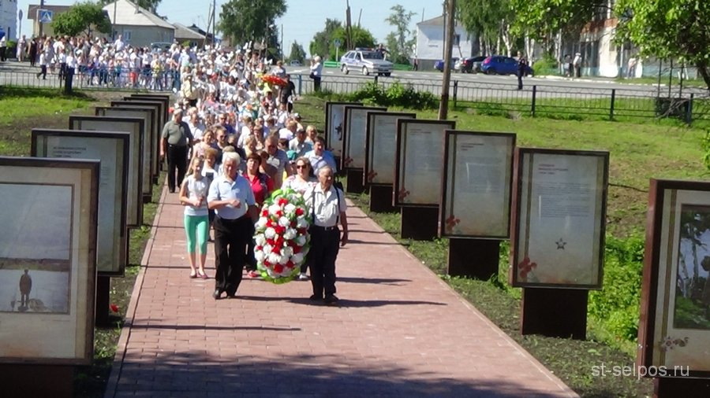
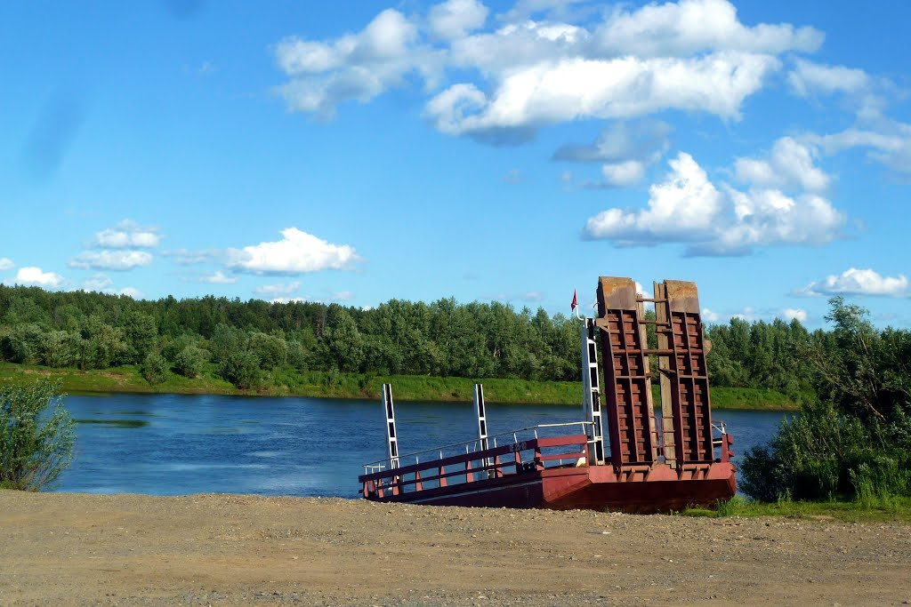
СПАСИБО
ЗА ВНИМАНИЕ !
Администрация Слободо-Туринского сельского поселения
623930, Свердловская область, Слободо-Туринский район, с. Туринская Слобода, ул. Ленина, 1
Тел.: 8(34361) 2-13-89, 2-18-71 E-mail: sl_tur_sp1@mail.ru

